Slide 1
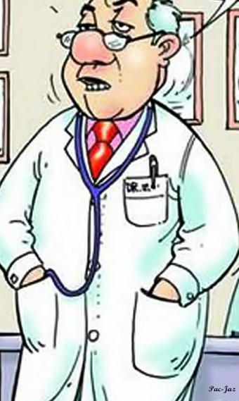
CHEQUEO
MÉDICO

Slide 2
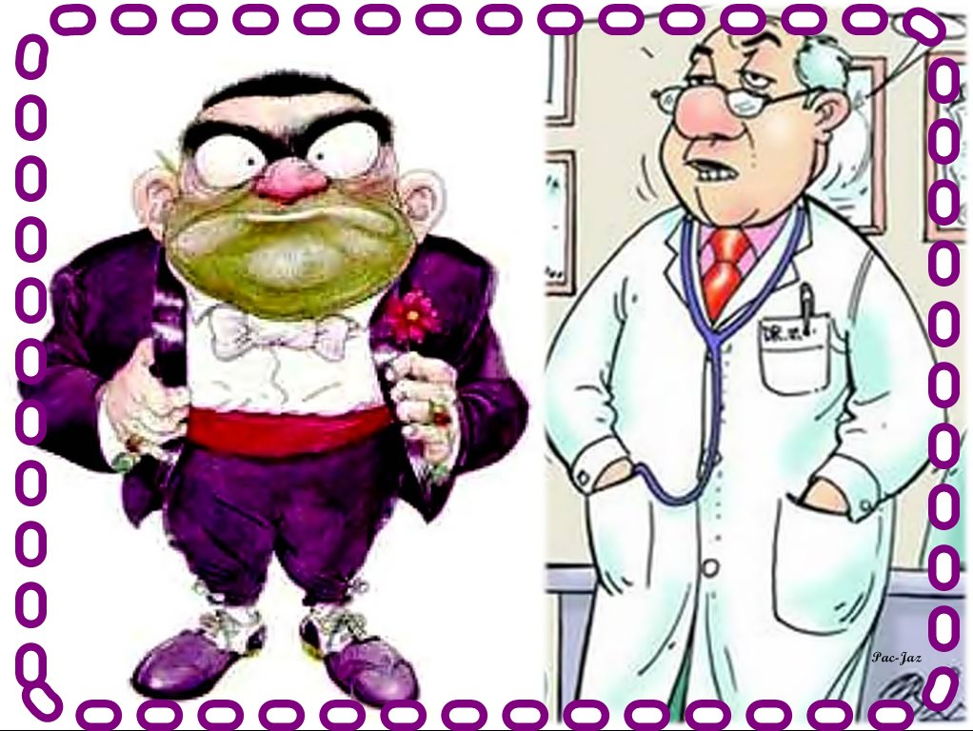
Un gallego de unos 45 años va a Madrid y decide hacerse un chequeo general.
La conversación entre el médico y el paciente es como sigue:

Slide 3
MÉDICO: ¿Qué tal come?
GALLEGO: Normal
MÉDICO: ¿Qué es para usted normal?
GALLEGO: Como tres veces al día, alimentos equilibrados y sin muchas grasas

Slide 4
MÉDICO: Muy bien ¿Y de ejercicio físico?
GALLEGO: Normal
MÉDICO: ¿Qué es para usted normal?
GALLEGO: dos ó tres veces por semana practico algún deporte o ando en bicicleta.

Slide 5
MÉDICO: Muy bien ¿Y de sexo?
GALLEGO: Normal.
MÉDICO: ¿Qué es para usted normal?
GALLEGO: Una ó dos veces al mes
MÉDICO: ¿Está loco? Eso no es normal.
Lo normal a su edad sería una o dos veces por semana.

Slide 6

GALLEGO: Eso para usted que es médico en Madrid, pero no para mí que soy cura en Galicia…...

Slide 7

Francisco del Olmo-Jazmín

Slide 8



Accede a la sección que desees desde aquí:
Propia Creación
De la Red
Dedicatorias | Eróticos | Fechas Especiales
Graciosos | Historia y Arte | Lugares
Naturaleza y Ciencias | Política | Reflexión
Salud | Románticos | Religiosos
Dedicatorias | Eróticos | Fechas Especiales
Graciosos | Historia y Arte | Lugares
Naturaleza y Ciencias | Política | Reflexión
Salud | Románticos | Religiosos
Si deseas recibir pps periódicamente en tu correo electrónico subscríbete aquí:

